Slide 1







臺北市政府教育局高國中小女性生理用品補助計畫
7-8月份 常見問題集 FAQ 📝

Slide 2









🎒 國小畢業升國中｜兌換券小問答✨
Q1：親子綁定看不到7月券？
Q3：不知道帳號密碼怎麼辦？
畢業學籍陸續移出，親子綁定功能會「暫時」失效唷！
請直接改用學生本人的酷課雲帳密登入，即可正常查看！等新就讀的國中學校完成學籍設定後，綁定功能就會自動恢復囉！
別著急，依據不同月份有不同的洽詢管道唷：
✦ 查詢 7 月券帳密：請洽詢原畢業學校（原國小）資訊組。
✦ 查詢 8 月券帳密：請洽詢新就讀學校（新國中）資訊組。
Q2：就讀北市國中，8月有券嗎？
Q4：需要重新親子綁定嗎？
有的，可以領取唷！ 兌換期限同樣到 9月30日止。因學籍轉換，須等國中端確認學生資料並在系統作業完畢，才能看到 8月券。因各校進度不同，發放時間會有先有後，敬請諒解！
不用重新綁定喔！
原先在國小階段已經完成親子綁定的家長，系統會自動保留原本的設定，開學後系統同步完畢便會直接生效，不需重複操作～

Slide 3






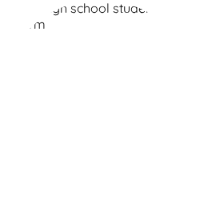


📚 國中畢業升高中職｜福利答疑時間💖
Q1：親子帳號不見7月兌換券？
Q3：忘記酷課雲帳密怎麼辦？
因畢業後學籍轉出，親子綁定功能會「暫時」失效。此時只要改登入學生的個人酷課雲帳號、密碼，就可以直接查看及兌換囉！等高中（職）完成學籍設定後，綁定功能即會恢復正常。
依據您要使用的兌換券月份洽詢相應的學校單位：
✦ 查詢 7 月券帳密：請洽詢原畢業學校（原國中）資訊組。
✦ 查詢 8 月券帳密：請洽詢新就讀學校（新高中/職）資訊組。
Q2：就讀北市高中，8月有券嗎？
Q4：原本的親子綁定會保留嗎？
有的，可以拿到！ 兌換期限同樣到 9月30日止。因學籍转换，須等高中（職）端學校確認資料並在系統操作完畢後才會派券。因各校進度不同，發放時間會有些許差異，請安心耐心等待喔～
會的！免重新綁定！
原在國中已完成親子綁定的家長，系統後台會保留對應的設定資訊，不用大費周章重新操作。等高中（職）學籍同步後，直接代領功能就會自動恢復。

Slide 4









✏️ 年級升班啦｜8 月兌換券小知識💐
Q1：8月1日沒看到新的券？
誰是合格補助對象呢？
因為學籍升級同步需要一些處理時間喔！
須等學校在學籍系統中完成升讀升班資料錄入操作後，兌換券才會在酷課雲順利呈現。每所學校的處理進度不同，到帳時間有先有後，還請家長與同學見諒！
本計畫適用於就讀臺北市公私立高國中小的女性學生！補助學層涵蓋：國小高年級（4升5、5升6）、國中（7升8、8升9）以及高中職一年級。一同呵護女孩們的生理期友善體驗！
Q2：券比較晚拿到，期限會延長嗎？
溫馨提醒：儘早兌換最安心
很抱歉，不會延長喔！
因為系統後台已提前設定好每期兌換券的固定有效期限。因此， 8月份兌換券的有效期限依然到 9月30日截止。請大家領到券後要把握時間儘快兌換唷！
因應暑期校務系統升級學籍轉換，建議將6月份及7月份的兌換券，儘量於7月份第一週前至超商通路兌換完畢，避免因學籍轉移導致短期帳號切換影響您的權益喔！

Slide 5




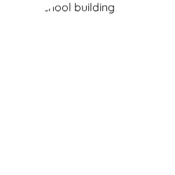


🚶‍♀️ 轉學新生看這裡｜兌換券指南🍬
Q1：何時可拿到生理用品兌換券？
Q3：忘記酷課雲帳密，該找誰？
親愛的轉學生同學，只要在轉學入校當月份，由新學校於系統為您建立完整學籍後，隔天（次日）就可以在您的個人帳戶順利取得當月的兌換券囉！快速又方便！
若發生酷課雲登入困難，或者忘記了帳號、密碼，請於轉學報到後，直接聯繫新學校的「資訊組」，老師們都會在第一時間親切地幫您重設與解答問題喔！
Q2：兌換券會發送到哪裡呢？
Q4：可以在哪些商店兌換呢？
系統會透過後台將生理用品補助券直接發送到學生的酷課雲個人帳號內，每月定期派發 2 張。您可以直接用手機下載 「酷課 APP」 進行領券兌換！
目前提供貼心的三大通路兌換，包含「全家便利商店」、「萊爾富」以及「7-ELEVEN」門市。只要出示條碼或超商多媒體機台列印小白單，即可輕鬆挑選適配的女性生理用品！

Slide 6




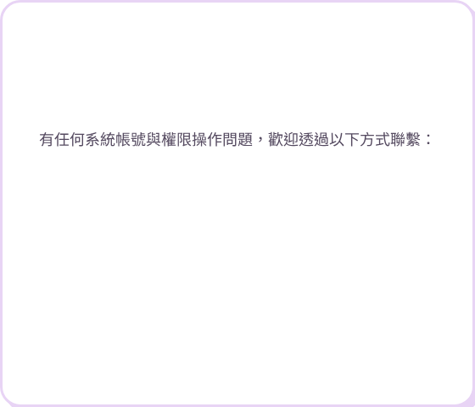


🎁 酷課雲兌換生理用品輕鬆上手！
📱 手機下載酷課APP： 登入APP後，於兌換券專區直接出示條碼即可快速在櫃台掃描兌換，最省時！
💻 電腦網頁列印： 如果沒有智慧型手機，可在家中登入電腦版「酷課雲」網站，將兌換券條碼列印帶至門市兌換。
諮詢與協助管道
🏪 商店多媒體機： 也可以記下兌換序號，至四大超商多媒體機台（如ibon、FamiPort、Life-ET）列印小白單後於收銀台領取。
市民熱線：撥打 1999（外縣市 02-27208889）
🛍️ 家長貼心代領： 家長只要完成「親子帳號綁定」，即可在個人的酷課APP中出示條碼，為家中的小寶貝代領商品唷！
校內窗口：請逕洽各校資訊組（帳密）、衛生組（計畫）

